Slide 1

Психологические аспекты преподавания английского языка. Методология и практические иллюстрации
Кауфман Марианна Юрьевна

Slide 2













УЧЕБНИКИ

Slide 3












Учебные пособия

Slide 4

Новые издания

Slide 5

Новые издания

Slide 6


Slide 7


Slide 9
Когнитивные особенности
Память и внимание
Стили обучения
• Кратковременная память
• Долговременная память
• Концентрация внимания
• Визуальный
• Аудиальный
• Кинестетический
ДИСЛЕКСИЯ ДИСГРАФИЯ

Slide 10
Память
Кратковременная память в изучении английского
Долговременная память и внимание
• Удерживает информацию 15-30 секунд
• Объем: 7±2 единицы (правило Миллера)
• Методы активации: повторение вслух, визуализация, ассоциации
• Техника "chunking" - группировка слов по темам для лучшего запоминания
Долговременная память: • Интервальное повторение (spaced repetition) • Мнемотехники и контекстуальное обучение • Связывание с личным опытом ребенка
Концентрация внимания: • Взрослые: 15-20 минут, дети: 5-10 минут • Смена активностей каждые 10-15 минут • Игровые элементы и физические разминки

Slide 11
Когнитивные стили + VARK Strategies
Visual Strategies
Aural Strategies
Read/Write Strategies
Kinesthetic Strategies
Multimodal Strategies
Полезависимость - поленезависимость (Witkin, 1971): • Полезависимые - воспринимают информацию целостно, учатся в группе, нужен контекст и социальное взаимодействие • Поленезависимые - выделяют детали, предпочитают самостоятельную работу, аналитический подход к грамматике • Для полезависимых - коммуникативные игры и диалоги; для поленезависимых - грамматические упражнения
Импульсивность - рефлективность (Kagan, 1966): • Импульсивные - быстро реагируют, не боятся ошибок, активны в устной речи, допускают неточности • Рефлективные - обдумывают ответ, стремятся к точности, медленнее включаются в коммуникацию • Стратегии: с импульсивными - развивать самоконтроль; с рефлективными - снижать страх ошибки

Slide 12
Каналы восприятия (Fleming, 2001 - VARK модель):
Визуалы (зрительное восприятие): • Нуждаются в зрительной опоре - картинках, карточках, написанных словах • Методы: flashcards, mind maps, цветные маркеры, иллюстрированные словари, видео
Аудиалы (слуховое восприятие): • Легко запоминают на слух, предпочитают аудирование • Методы: песни, рифмовки, аудиосказки, повторение за учителем, фонетические игры
Кинестетики (двигательное восприятие): • Учатся через движение, жесты, манипуляции с предметами • Методы: TPR (Total Physical Response), движения под команды, ролевые игры, craft activities, игры с мячом

Slide 13
Дислексия: проявления
• Затруднения в распознавании букв, слов, декодировании текста • Встречается у 5-10% детей • Путаница похожих букв (b-d, p-q, m-w) • Трудности с фонетикой и соотнесением звука и буквы • Медленное чтение, пропуск слов, перестановка букв • Сложности с запоминанием неправильных глаголов и исключений
Нейропсихологические особенности (Shaywitz, 1998): • Нарушение фонологической обработки информации • Слабость рабочей памяти и последовательной обработки • Часто сопровождается сильными сторонами: креативность, образное мышление

Slide 14
Методы и стратегии обучения при дислексии
Мультисенсорный подход (Orton-Gillingham метод): • Одновременное использование зрения, слуха, осязания и движения • Написание букв в воздухе, на песке, рельефных поверхностях • Цветовое кодирование: гласные - красным, согласные - синим • Использование тактильных букв, магнитной азбуки
Структурированное обучение фонетике: • Систематическое изучение звуко-буквенных соответствий • Метод синтетической фонетики (synthetic phonics) • Деление слов на слоги, работа с морфемами • Использование фонетических карточек и звуковых схем
Визуальная поддержка: • Цветные накладки на текст для снижения визуального стресса • Увеличенный шрифт • Увеличенные межстрочные интервалы • Mind maps, графические органайзеры для структурирования информации

Slide 15
Методы и стратегии обучения при дисграфии
Компенсаторные технологии: • Программы text-to-speech для чтения текстов вслух • Speech-to-text для диктовки текстов • Spell-checkers с фонетическим поиском • Аудиокниги, подкасты, видео с субтитрами
Адаптация заданий: • Сокращение объема письменных работ, акцент на устной речи • Больше времени на выполнение заданий и тестов • Возможность устных ответов вместо письменных • Оценивание содержания, а не орфографии на начальных этапах
Эмоциональная поддержка: • Создание безопасной среды, где ошибки - часть обучения • Акцент на сильных сторонах ребенка • Индивидуальный темп обучения без сравнения с другими • Регулярная положительная обратная связь и поощрение прогресса
Работа с памятью: • Частое повторение материала короткими сессиями • Использование мнемотехник и ассоциаций • Визуализация слов через картинки и истории • Ритм, рифмы, песни для запоминания правил и слов

Slide 16


Slide 26

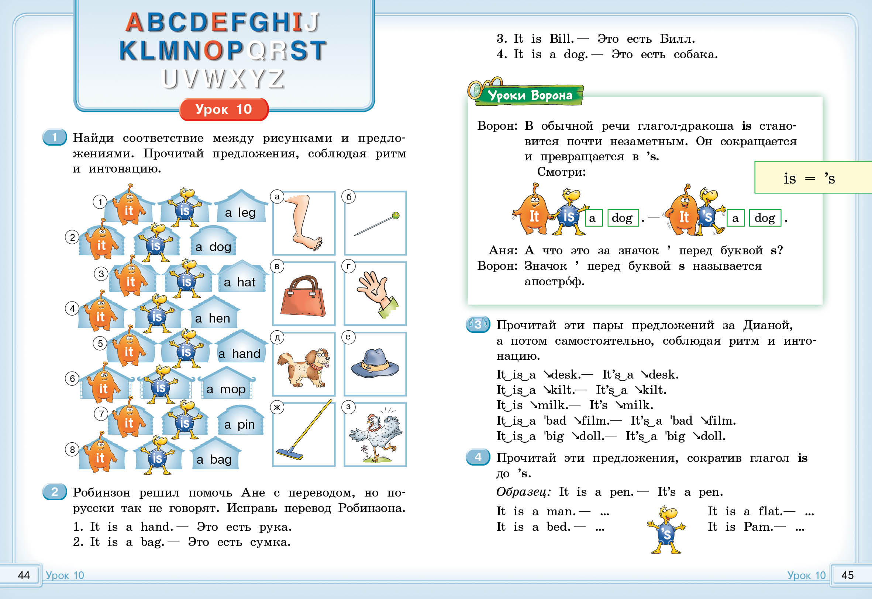

Slide 27
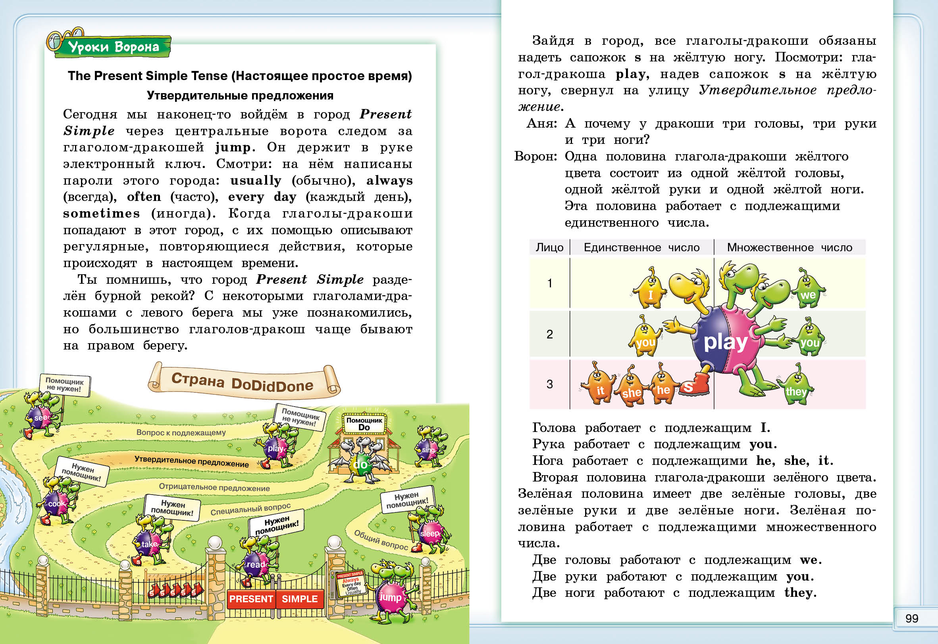

Slide 28
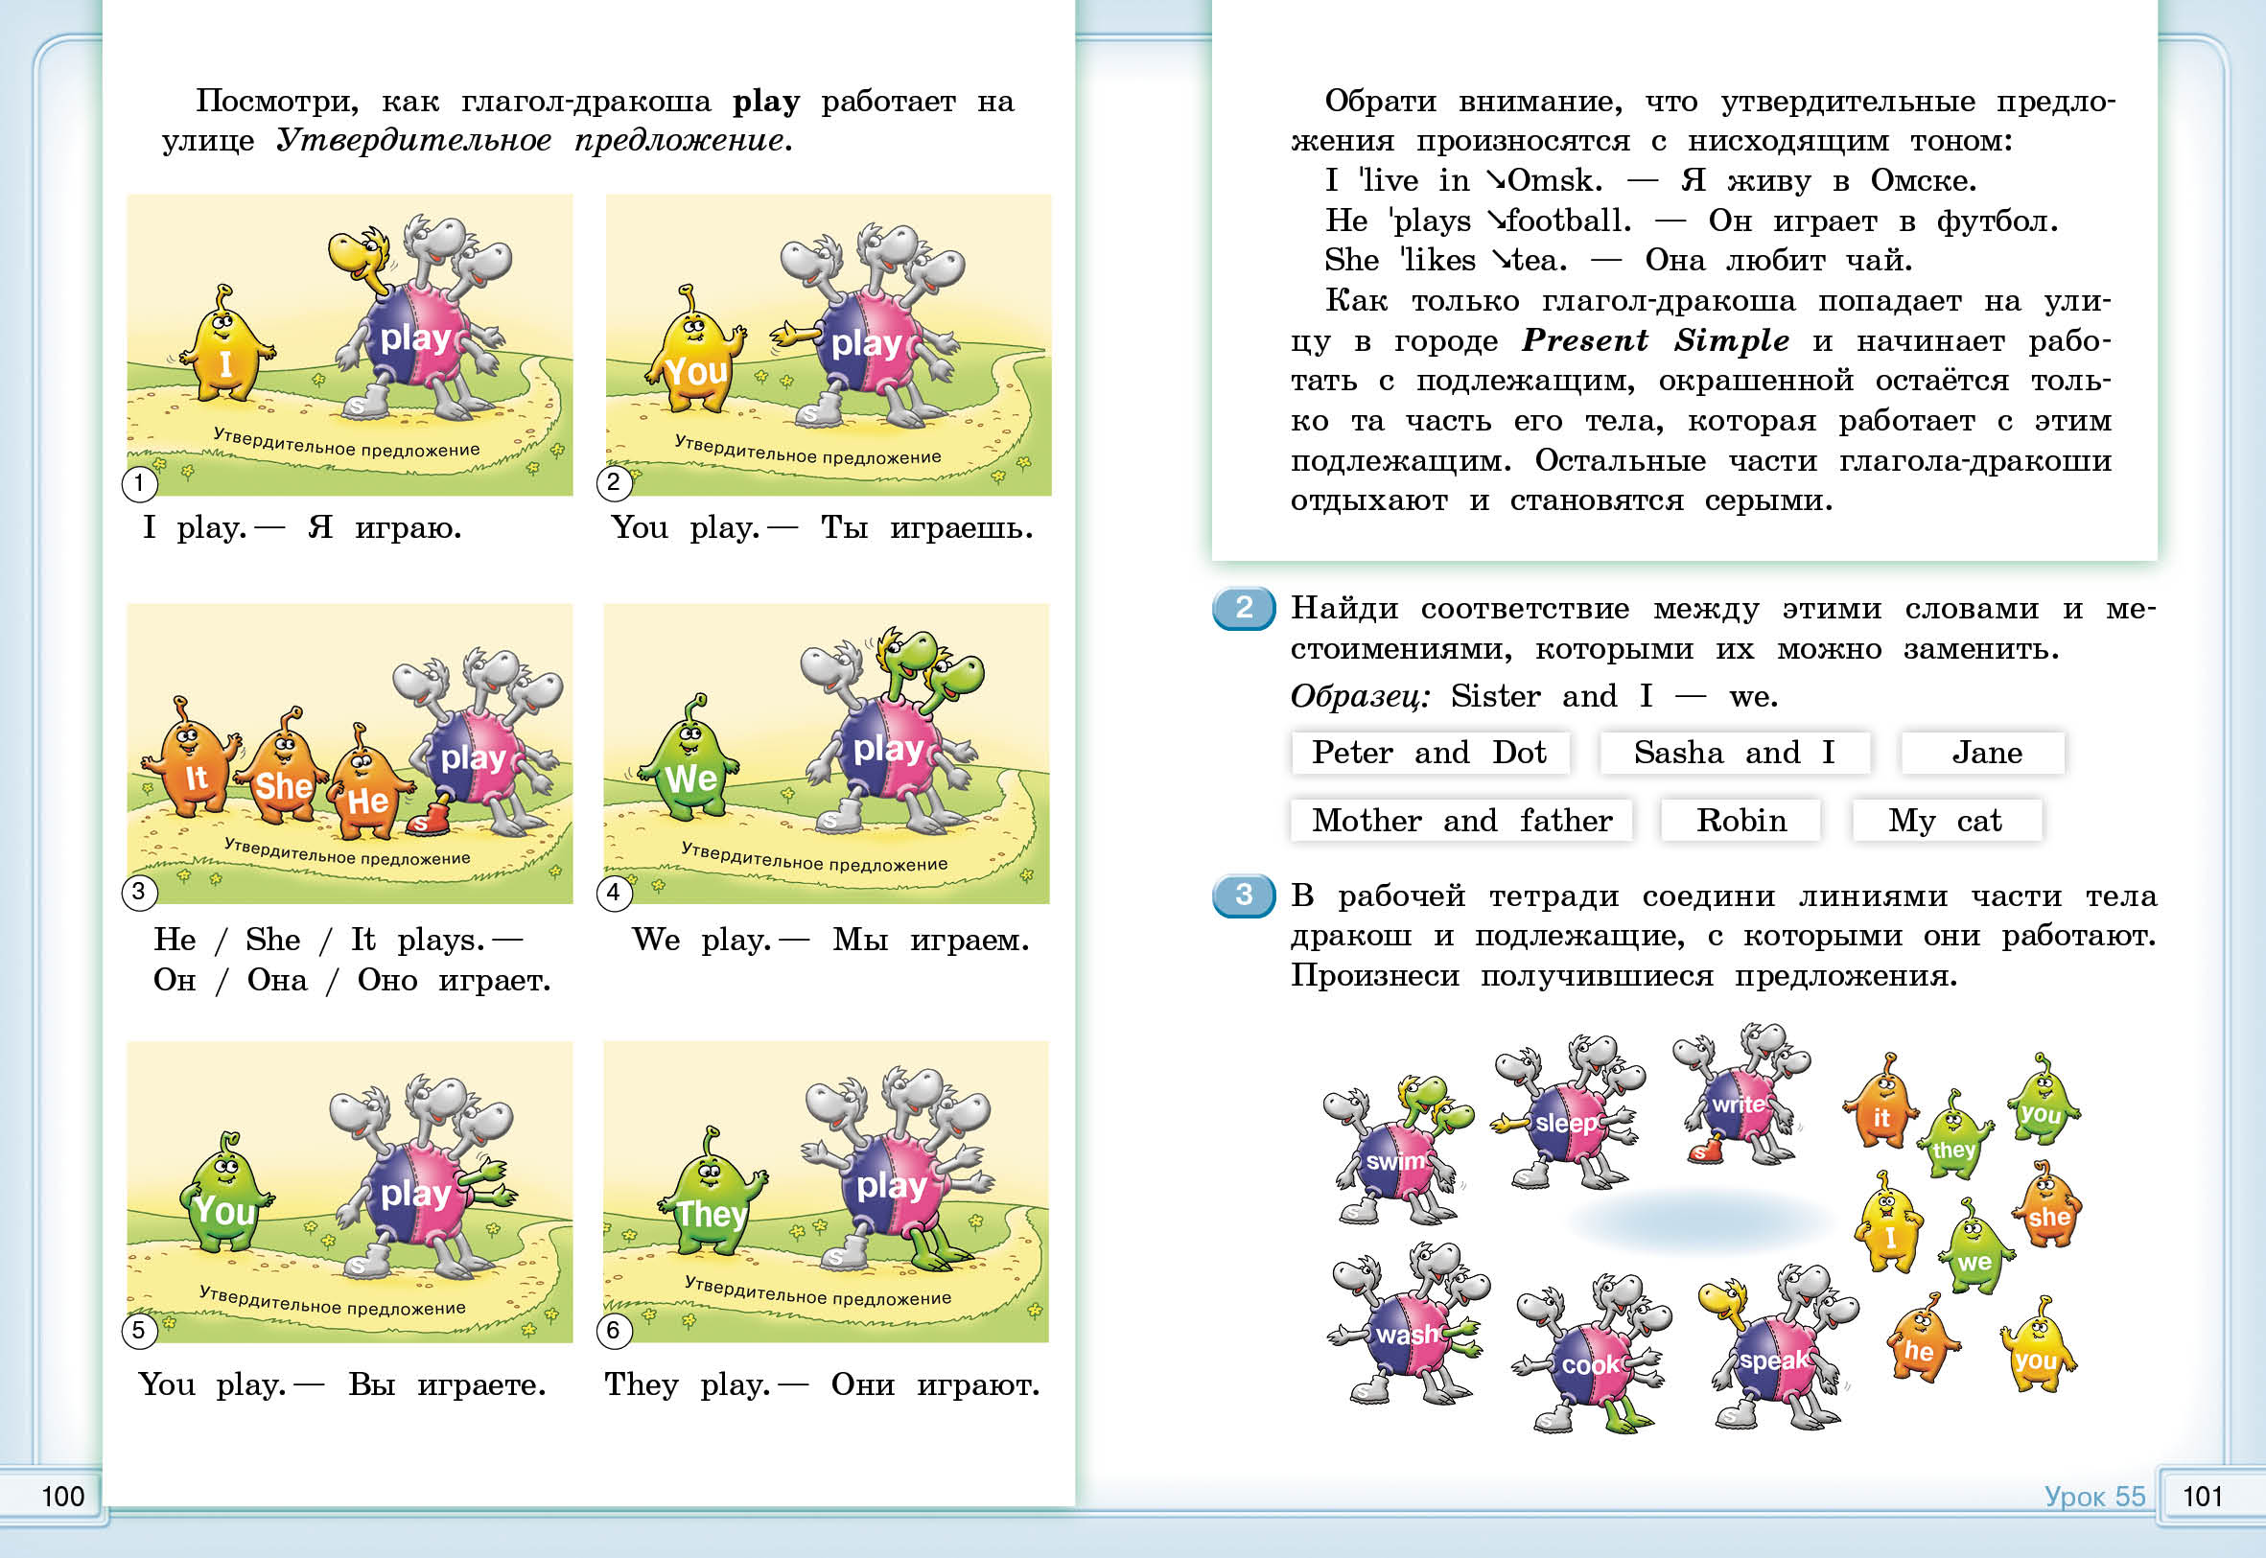

Slide 29
Эмоциональные факторы
• Уровень тревожности/Уверенность в себе
• Эмоциональный комфорт на уроках/ социальное давление/групповая динамика/атмосфера в классе
• Отношение к изучаемому языку
• Страх ошибок
Страх теста/оценки

Slide 30
Теория Эмоциоанльного Фильтра Стивена Крашена
Стивен Крашен, американский психолингвист, разработал 5 гипотез об усвоении языка.
Одна из ключевых гипотез — гипотеза аффективного фильтра (affective filter hypothesis).
Основная идея: негативные эмоции, такие как тревожность, страх и неуверенность, блокируют процесс усвоения языка.
"Когда учащийся испытывает стресс, его способность воспринимать и усваивать язык значительно снижается." — S. Krashen, Principles and Practice in Second Language Acquisition (1982).

Slide 31


Slide 32
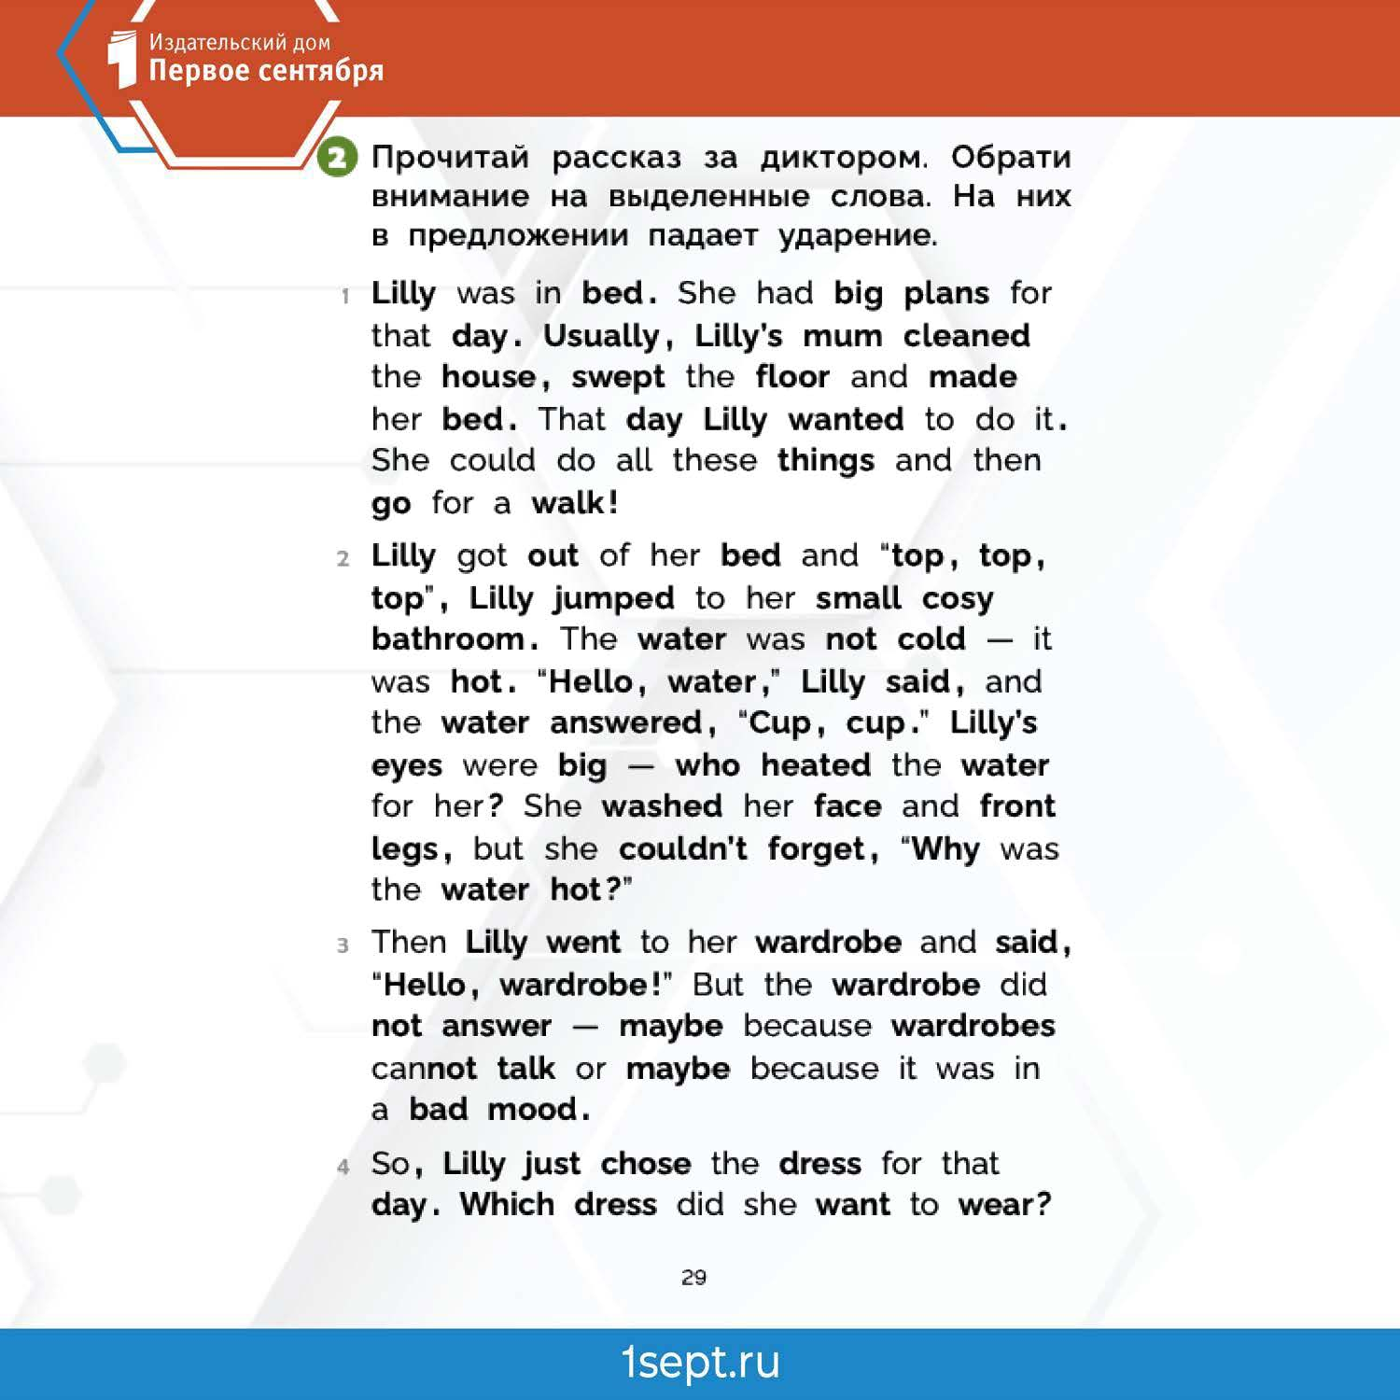

Slide 33
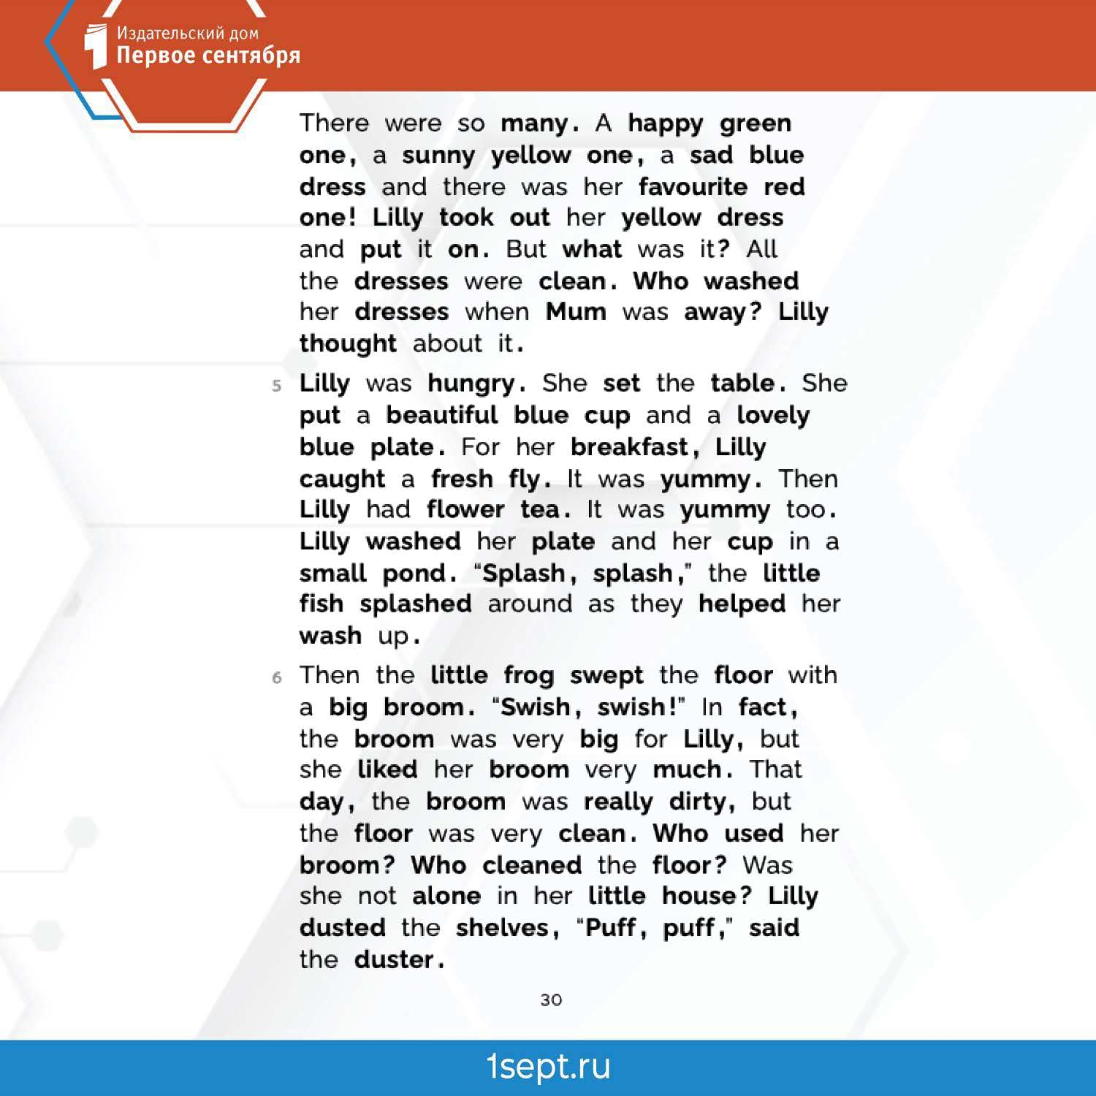

Slide 34
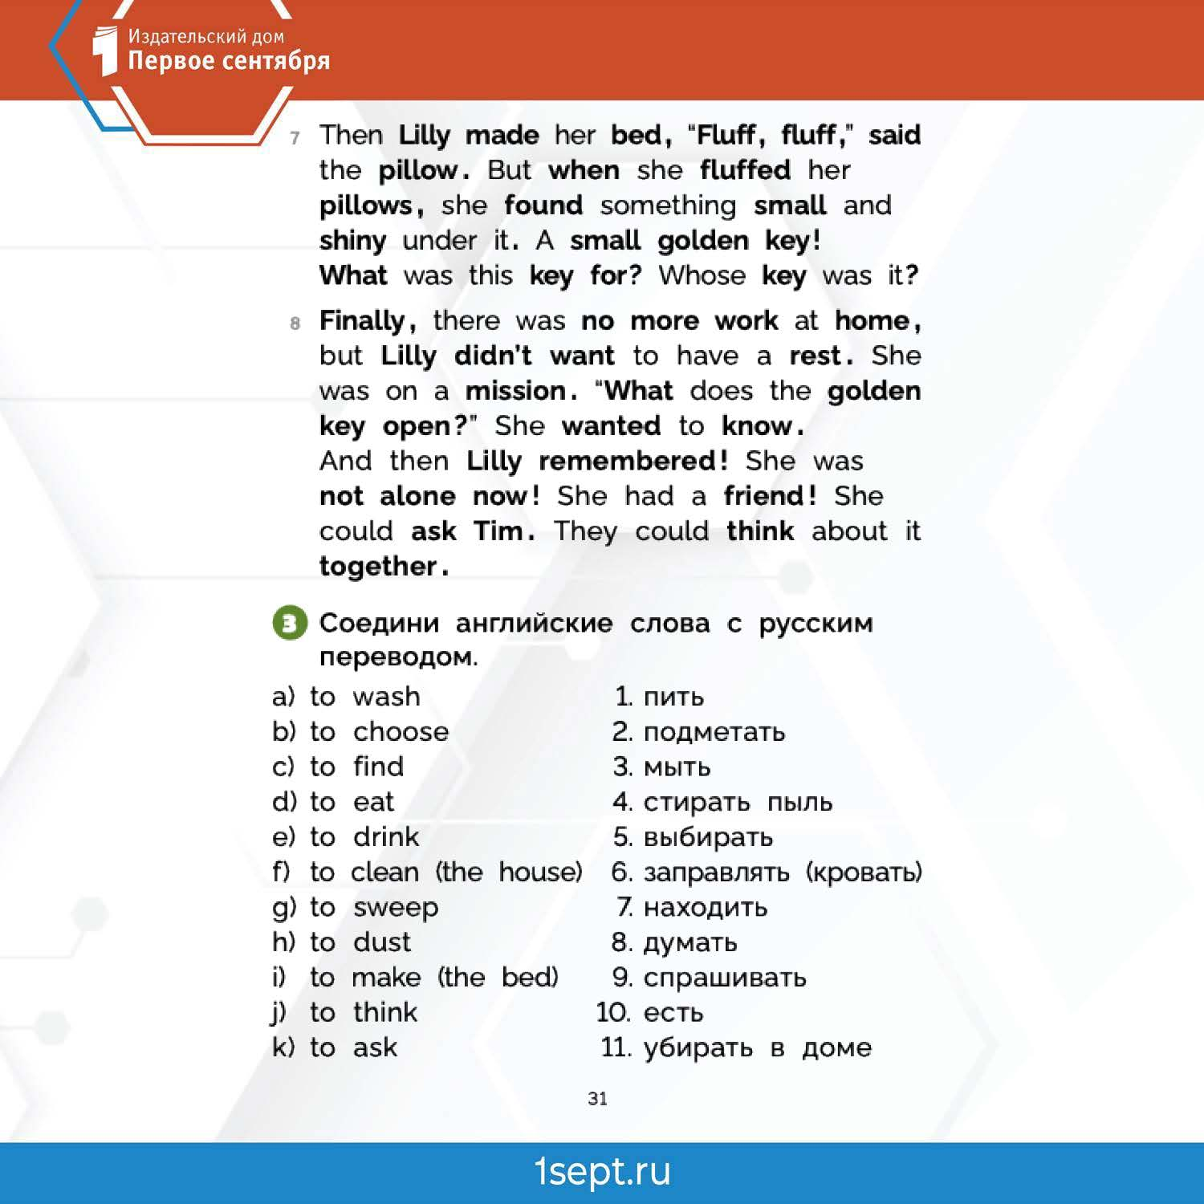

Slide 35
